Slide 1
むつ・下北未来創生キャンパス祭 AIゲームセンター
青森山田高校 情報処理科1年生
青森大学ソフトウェア情報学部

Slide 2
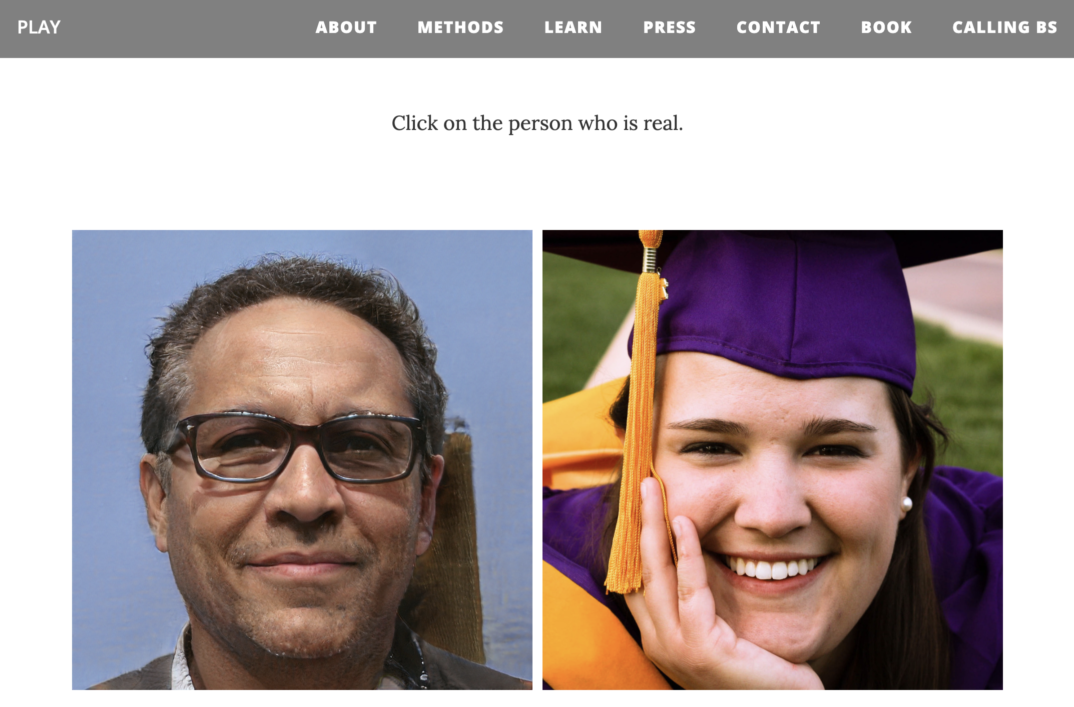
Which Face is Real?
Which Face is Real? とは
GANアルゴリズムによる画像生成
実在する人物の写真と比較
ワシントン大学による実験
since 2019
AIが描いた人
こっちが本物
Notes:
右が本物

Slide 3
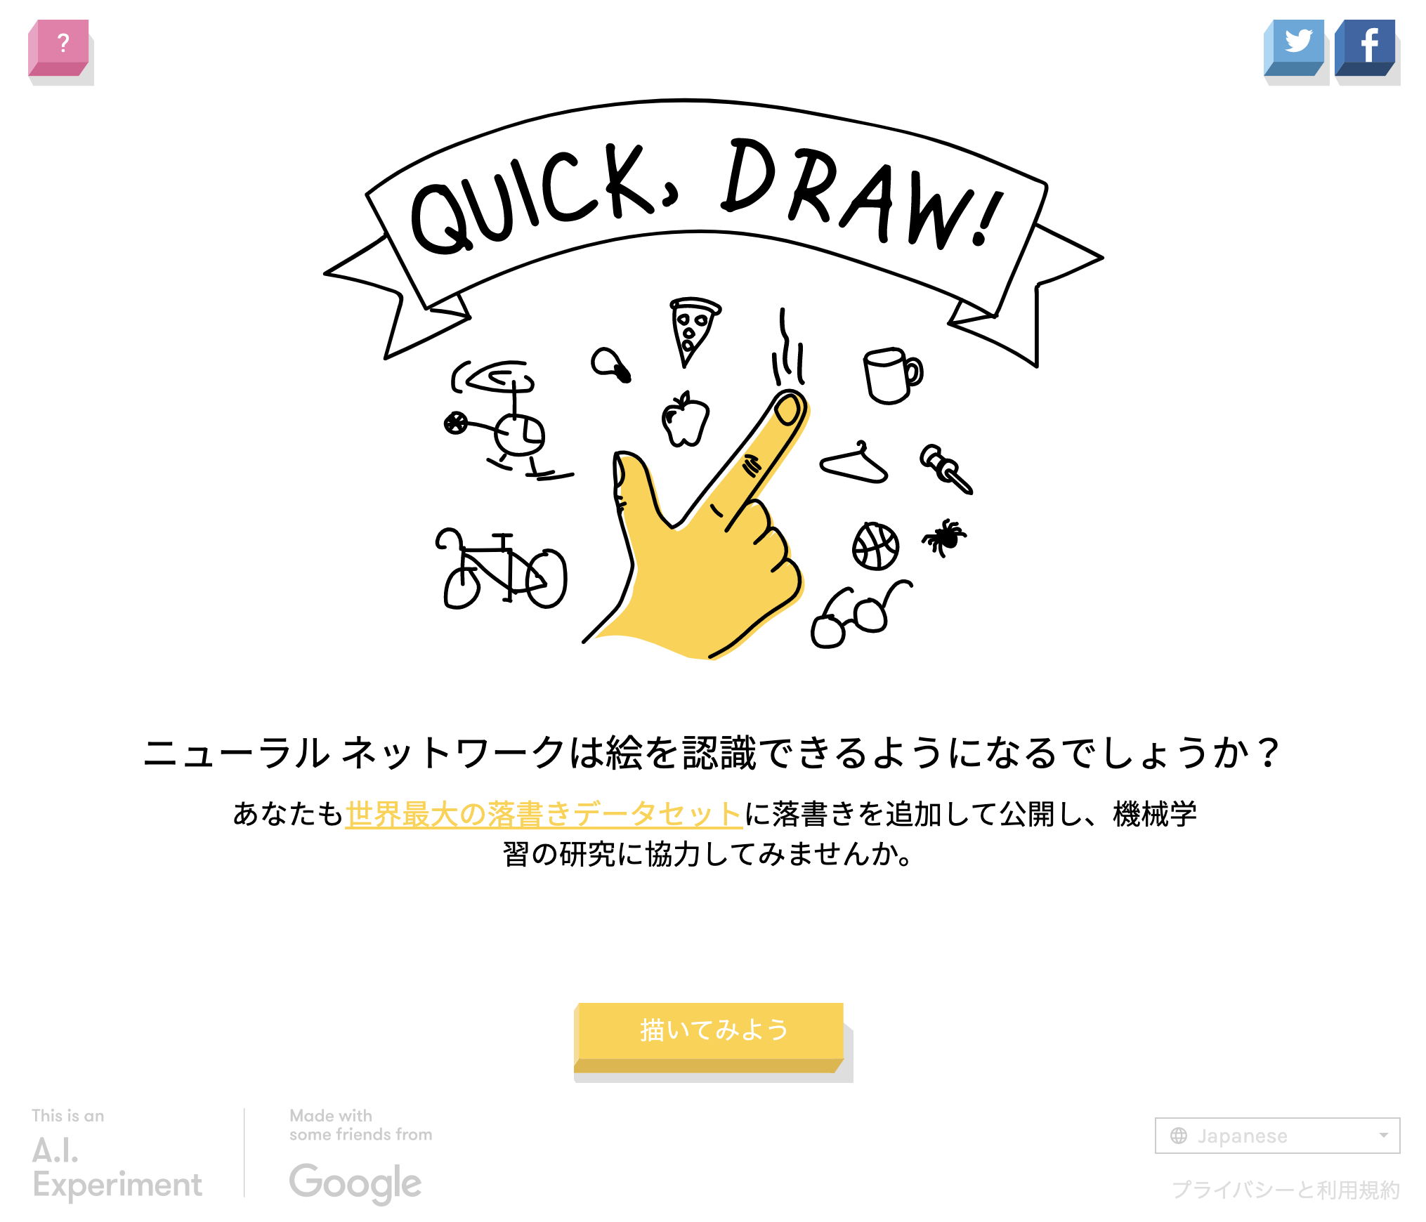
Quick, Draw!
Quick, Draw!とは
機械学習で手書きの絵を認識
落書きデータセットの構築
Google社による公開実験
since 2016
世界最大の落書きデータセット

Slide 4
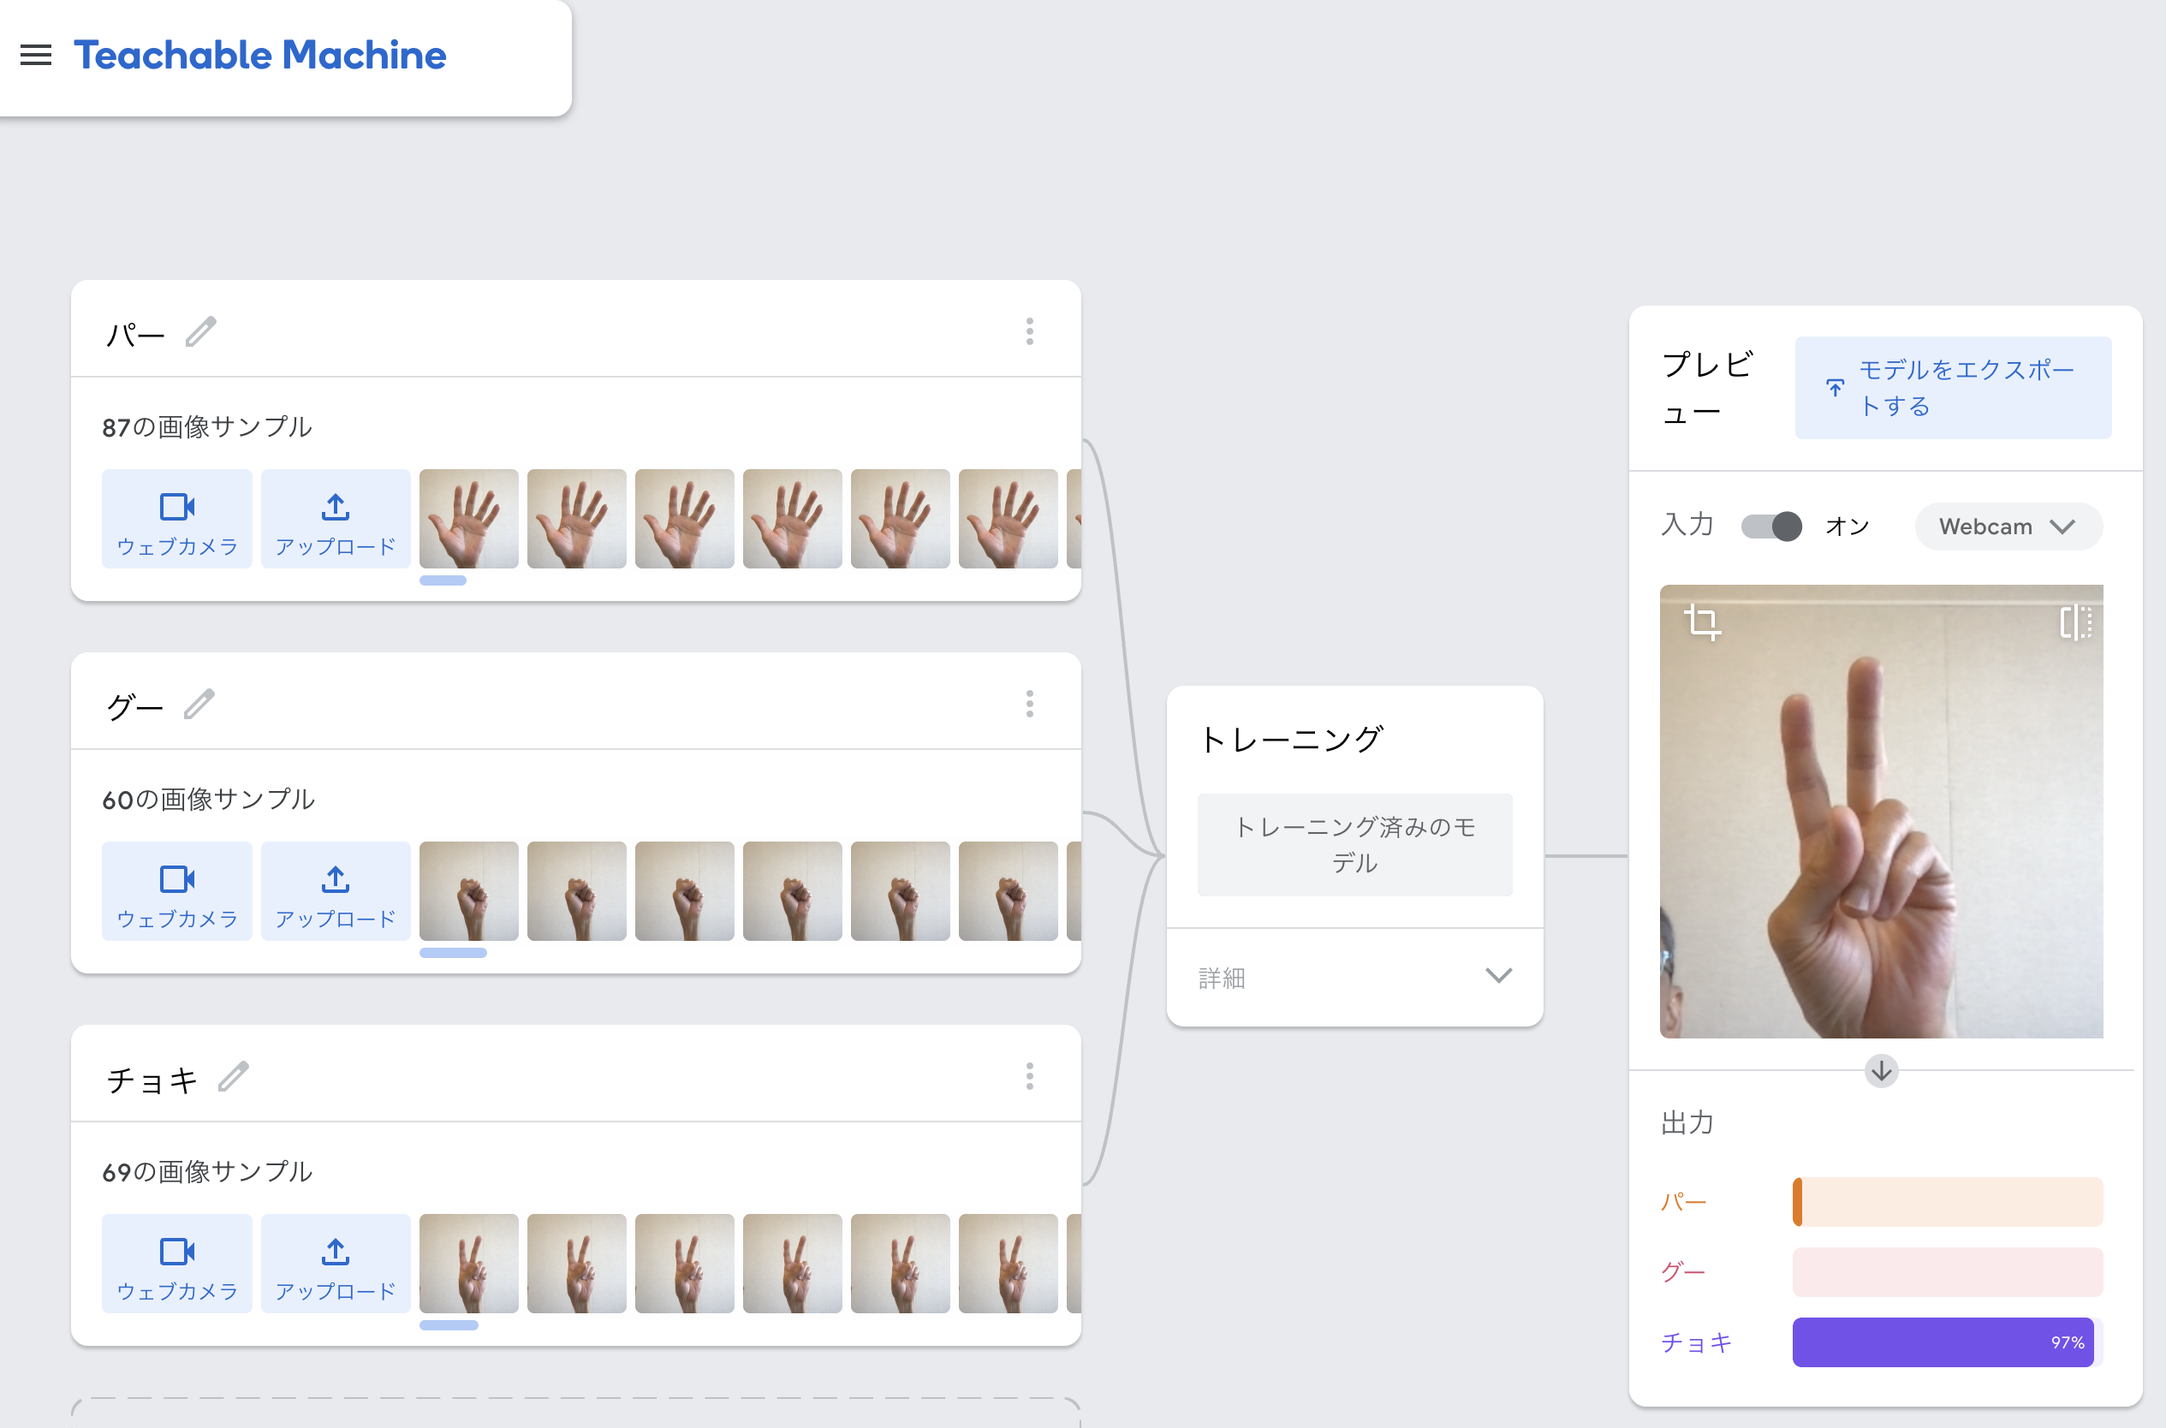
Teachable Machine
Teachable Machineとは
画像・音声・ポーズの認識
その場で機械学習
ノーコードでモデル作成
since 2023
カメラやマイクからの
入力データを学習・識別
Notes:
https://teachablemachine.withgoogle.com/

